Slide 1
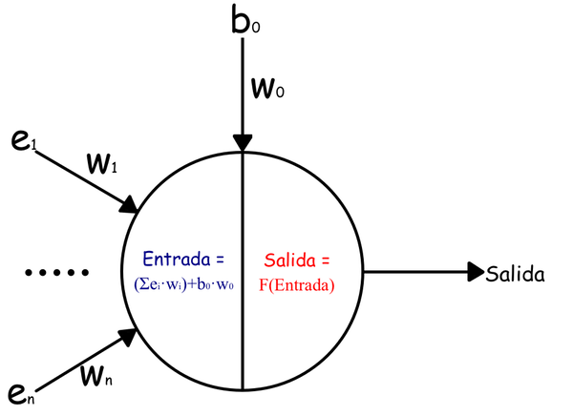
Redes Neuronales
Ricardo Moya García, Ph.D
Máster en Big Data y Analytics (U-Tad)

Slide 2
Índice
Introducción: El Cerebro Humano vs Artificial
El Cerebro
La Neurona
Neurona Artificial
Perceptrón (Cerebro Artificial)
Multilayer Perceptron (MLP)
Convolutional Neural Networks (CNN)
Recurrent Neural Networks (RNN)

Slide 3
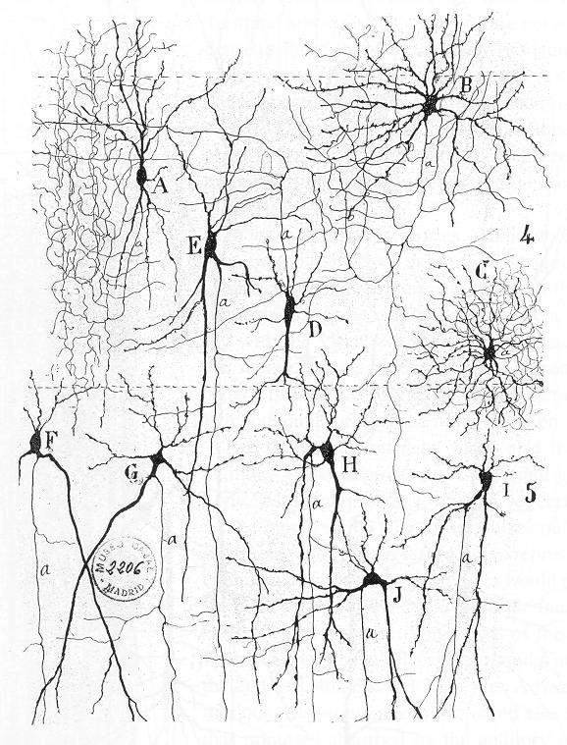
Tema 1: Introducción: El Cerebro Humano vs Artificial

Slide 4
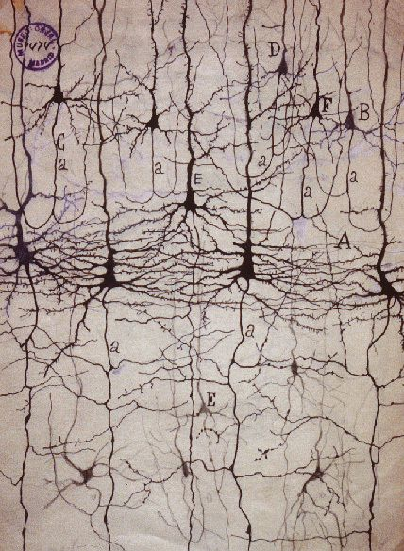
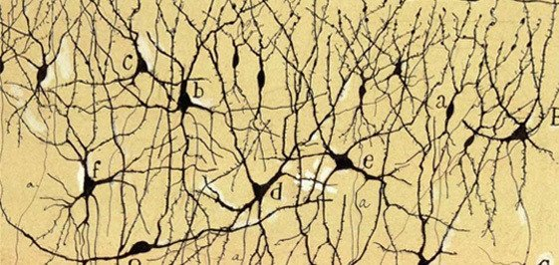
El Cerebro
10¹¹ Neuronas
10¹⁴ Conexiones
Cada Neurona esta conectada a otras entre 1K y 200K
Las neuronas se comunican mediante señales eléctricas y químicas.
Dibujo del Neocortex Cerebral. [Santiago Ramón y Cajal, 1899. Instituto Santiago Ramón y Cajal, Madrid, España.]

Slide 5
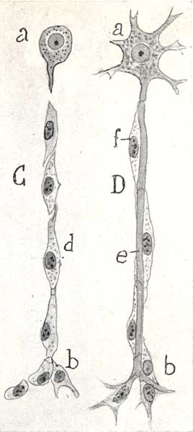
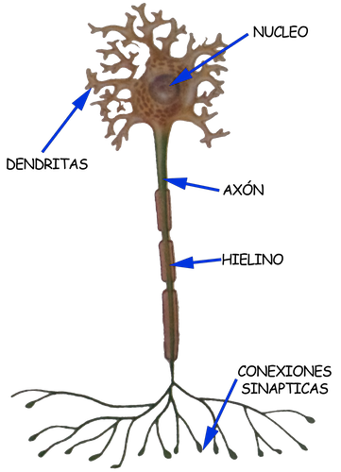
La Neurona
Neurona. [Santiago Ramón y Cajal, 1899. Instituto Santiago Ramón y Cajal, Madrid, España.]

Slide 6
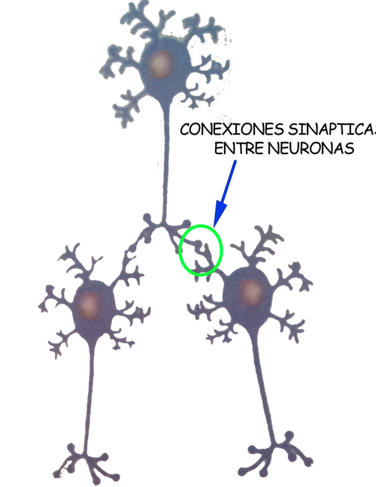
Propiedades de las Neuronas Biológicas
Una neurona recibe impulsos (tanto excitatorios como inhibidores) de diferente intensidad que muchas otras neuronas.
La neurona suma (integra) los impulsos recibidos en el espacio y el tiempo.
Si la señal integrada resultante está por encima de un umbral, la neurona se dispara; es decir, emite un impulso eléctrico de una determinada intensidad.
La respuesta de la neurona es del tipo “todo o nada” (emite o no emite impulso eléctrico).
La intensidad del impulso eléctrico generado se transporta a lo largo del axón hasta el terminal del axón.
La señal se transmite a la siguiente neurona en la red a través de una sinapsis (conexiones sinápticas) mediante neurotransmisores.

Slide 7
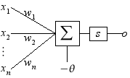
Neurona Artificial
En 1943 el neurólogo Warren McCulloch y el matemático Walter Harry Pitts introducen un modelo matemático simple de neurona.
Este modelo es conocido como la Neurona de McCulloch-Pitts que modela el comportamiento de una neurona natural.
X_{i}: valores de las entradas
W_{i}: es el peso de la conexión entre la entrada y el cuerpo de la neurona
Ɵ: es el valor del umbral
S: es la función de activación (a priori función no lineal)
O: la salida de la neurona
DENDRITAS
CUERPO
AXON

Slide 8
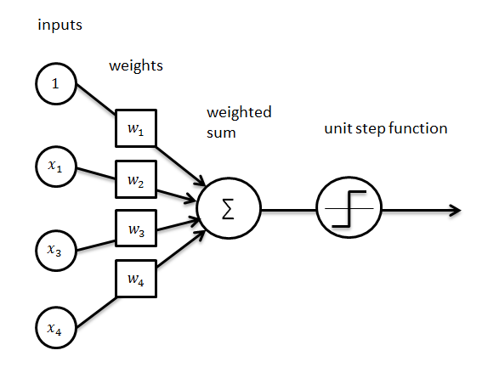
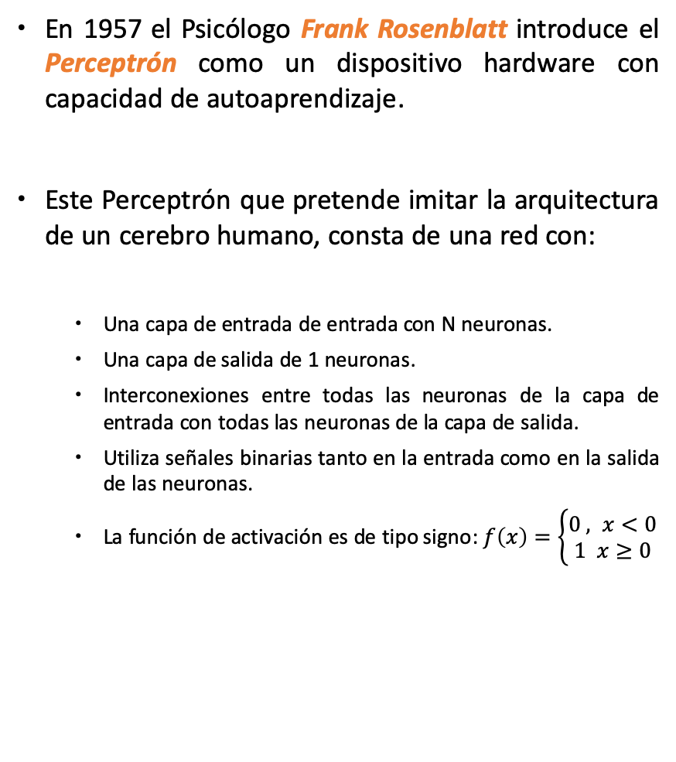
Perceptrón
En 1957 el Psicólogo Frank Rosenblatt introduce el Perceptrón como un dispositivo hardware con capacidad de autoaprendizaje.
Este Perceptrón que pretende imitar la arquitectura de un cerebro humano, consta de una red con:
Una capa de entrada de entrada con N neuronas.
Una capa de salida de 1 neuronas.
Interconexiones entre todas las neuronas de la capa de entrada con todas las neuronas de la capa de salida.
Utiliza señales binarias tanto en la entrada como en la salida de las neuronas.
La función de activación es de tipo signo: $f\left(x\right)=\left\{\begin{aligned}0 , x<0 \\ &1 x≥0\end{aligned}\right.$

Slide 9
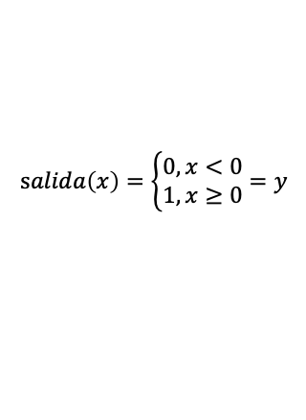
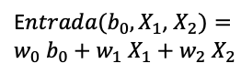
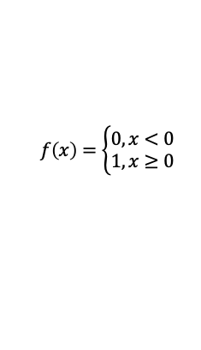
Perceptrón - Puerta AND
Con el Perceptrón propuesto por Frank Rosenblatt podemos aprender a resolver una Puerta AND.
b₀ = 1
b₀ | X₁ | X₂ | y
1 | 0 | 0 | 0
1 | 0 | 1 | 0
1 | 1 | 0 | 0
1 | 1 | 1 | 1
w₀ =¿?
X₁
w₁ =¿?
w₀ b₀ + w₁ X₁ + w₂ X₂
x
$$f\left(x\right)=\left\{\begin{aligned}0, x<0 \\ &1, x≥0\end{aligned}\right.$$
y
w₂ =¿?
X₂
E$ntrada(b_{0},X_{1}$, $X_{2})=$
$w_{0}$ $b_{0}+w_{1} X_{1}+w_{2} X_{2}$
$$salida\left(x\right)=\left\{\begin{aligned}0, x<0 \\ &1, x≥0\end{aligned}\right.=y$$
El problema a resolver es el de encontrar los parámetros w₀, w₁ y w₂ que dadas las entradas X₁ y X₂ nos devuelva la salida ‘y’ esperada.

Slide 10
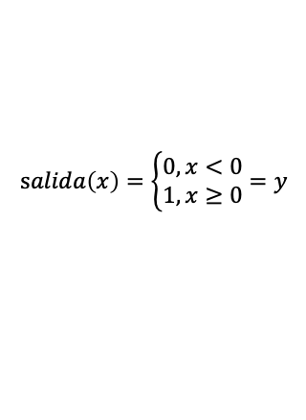
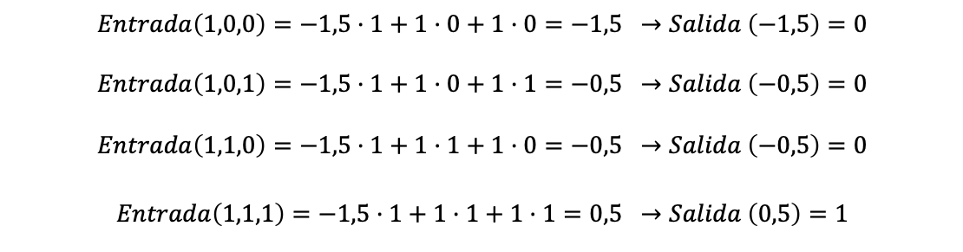
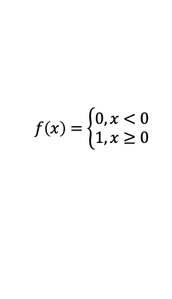
Perceptrón - Puerta AND
B₀ = 1
b₀ | X₁ | X₂ | y
1 | 0 | 0 | 0
1 | 0 | 1 | 0
1 | 1 | 0 | 0
1 | 1 | 1 | 1
w₀ = -1,5
X₁
w₁ = 1
w₀ b₀ + w₁ X₁ + w₂ X₂
x
$$f\left(x\right)=\left\{\begin{aligned}0, x<0 \\ &1, x≥0\end{aligned}\right.$$
y
w₂ = 1
X₂
E$ntrada(b_{0},X_{1}$, $X_{2})=$
$w_{0}$ $b_{0}+w_{1} X_{1}+w_{2} X_{2}$
$$salida\left(x\right)=\left\{\begin{aligned}0, x<0 \\ &1, x≥0\end{aligned}\right.=y$$
$$Entrada\left(1,0,0\right)=−1,5·1+1·0+1·0=−1,5 →Salida \left(−1,5\right)=0$$
$$Entrada\left(1,0,1\right)=−1,5·1+1·0+1·1=−0,5 →Salida \left(−0,5\right)=0$$
$$Entrada\left(1,1,0\right)=−1,5·1+1·1+1·0=−0,5 →Salida \left(−0,5\right)=0$$
$$Entrada\left(1,1,1\right)=−1,5·1+1·1+1·1=0,5 →Salida \left(0,5\right)=1$$

Slide 11
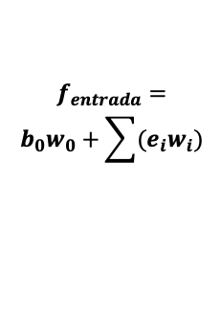
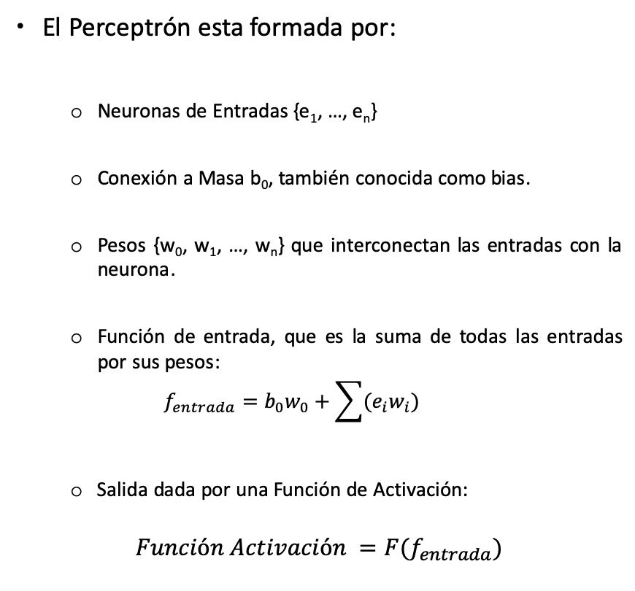
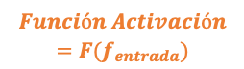
Perceptrón
El Perceptrón esta formada por:
Neuronas de Entradas {e₁, …, e_{n}}
Conexión a Masa b₀, también conocida como bias.
Pesos {w₀, w₁, …, w_{n}} que interconectan las entradas con la neurona.
Función de entrada, que es la suma de todas las entradas por sus pesos:
$$f_{entrada}=b_{0}w_{0}+\sum{(e_{i}w_{i})}$$
Salida dada por una Función de Activación:
$$Función Activación =F(f_{entrada})$$
b₀
w₀
e₁
w₁
.
.
.
.
.
.
$$f_{entrada}=$$
$$b_{0}w_{0}+\sum{(e_{i}w_{i})}$$
$$Función Activación$$
$$=F(f_{entrada})$$
Salida
w_{n}
e_{n}

Slide 12
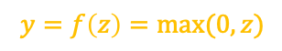
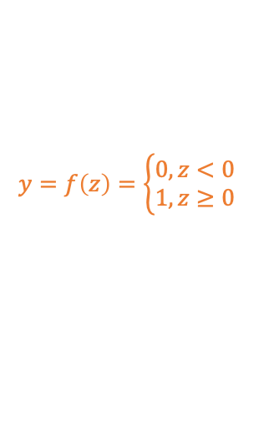
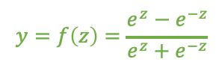
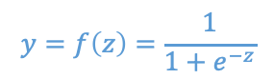
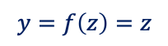
Funciones de Activación
Lineal
RELU
Escalón
Sigmoidal
Tangente Hiperbólica
0
0
0
0
0
0
0
$$y=f\left(z\right)=z$$
$$y=f\left(z\right)=max⁡(0,z)$$
$$y=f\left(z\right)=\left\{\begin{aligned}0, z<0 \\ &1, z≥0\end{aligned}\right.$$
$$y=f\left(z\right)=\frac{1}{1+e^{−z}}$$
$$y=f\left(z\right)=\frac{e^{z}−e^{−z}}{e^{z}+e^{−z}}$$

Slide 13
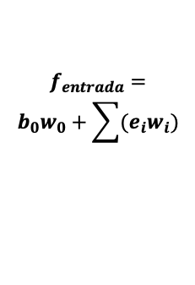
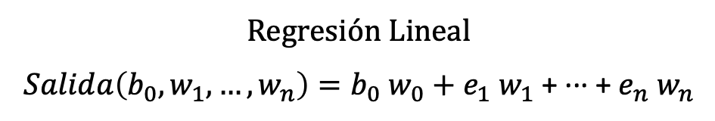
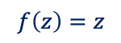
Perceptrón como Regresor
b₀
w₀
e₁
w₁
Lineal
.
.
.
.
.
.
$$f_{entrada}=$$
$$b_{0}w_{0}+\sum{(e_{i}w_{i})}$$
0
Salida
w_{n}
0
$$f\left(z\right)=z$$
e_{n}
Regresión Lineal
$Salida\left(b_{0},w_{1},…,w_{n}\right)=b_{0}$ $w_{0}+e_{1}$ $w_{1}$ + ··· + $e_{n}$ $w_{n}$

Slide 14
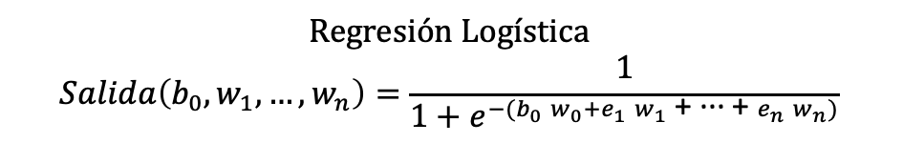
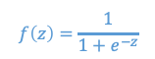
Perceptrón como Clasificador binario
b₀
w₀
e₁
w₁
.
.
.
.
.
.
Sigmoidal
$$f_{entrada}=$$
$$b_{0}w_{0}+\sum{(e_{i}w_{i})}$$
Salida
w_{n}
$$f\left(z\right)=\frac{1}{1+e^{−z}}$$
e_{n}
Regresión Logística
$$Salida\left(b_{0},w_{1},…,w_{n}\right)=\frac{1}{1+e^{−(b_{0} w_{0}+e_{1} w_{1}\text{ + ··· + }e_{n} w_{n})}}$$

Slide 15
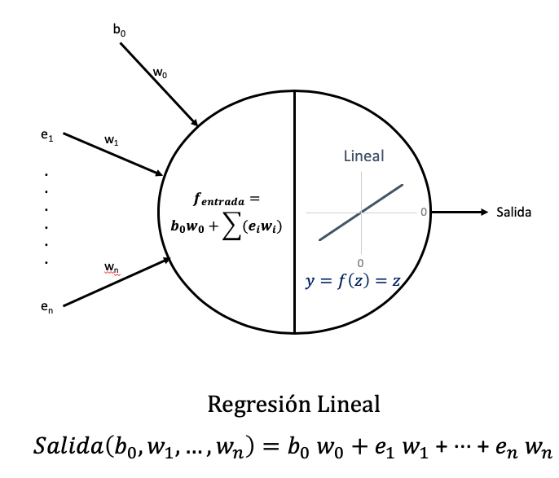
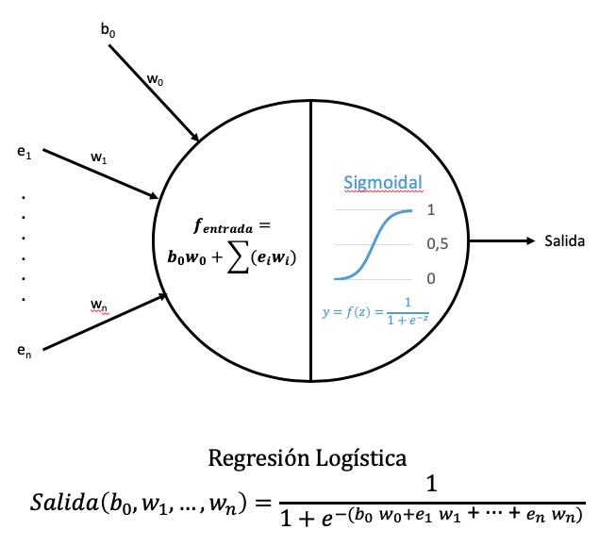
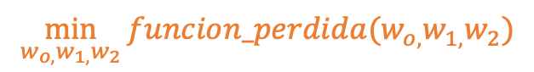
Problema: Encontrar los pesos óptimos
$$\min_{w_{o,}w_{1,}w_{2}}{funcion_perdida(w_{o,}w_{1,}w_{2}})$$

Slide 16
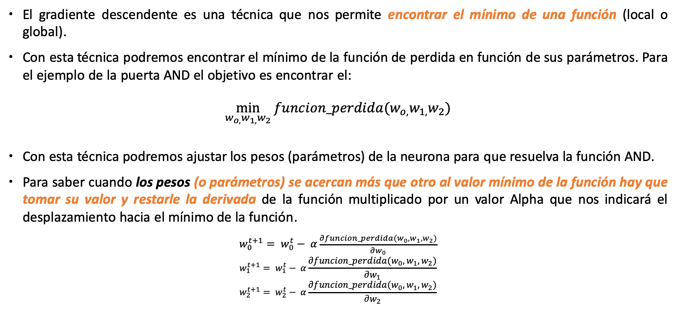
Gradiente Descendente
El gradiente descendente es una técnica que nos permite encontrar el mínimo de una función (local o global).
Con esta técnica podremos encontrar el mínimo de la función de perdida en función de sus parámetros. Para el ejemplo de la puerta AND el objetivo es encontrar el:
$$\min_{w_{o,}w_{1,}w_{2}}{funcion_perdida(w_{o,}w_{1,}w_{2}})$$
Con esta técnica podremos ajustar los pesos (parámetros) de la neurona para que resuelva la función AND.
Para saber cuando los pesos (o parámetros) se acercan más que otro al valor mínimo de la función hay que tomar su valor y restarle la derivada de la función multiplicado por un valor Alpha que nos indicará el desplazamiento hacia el mínimo de la función.
$w_{0}^{t+1}= w_{0}^{t}− α\frac{∂funcion_perdida(w_{0},w_{1},w_{2})}{∂w_{0}}$
$$w_{1}^{t+1}= w_{1}^{t}− α\frac{∂funcion_perdida(w_{0},w_{1},w_{2})}{∂w_{1}}$$
$$w_{2}^{t+1}= w_{2}^{t}− α\frac{∂funcion_perdida(w_{0},w_{1},w_{2})}{∂w_{2}}$$

Slide 17
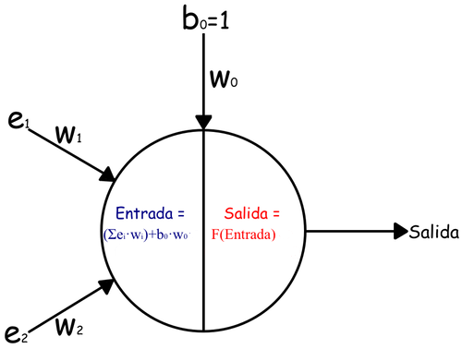
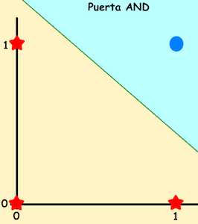
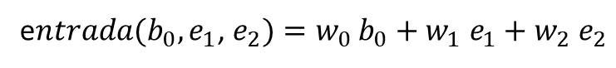
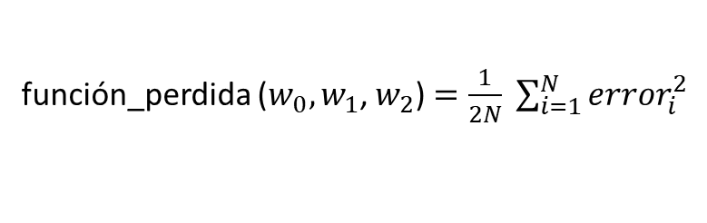
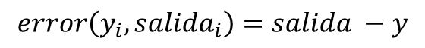
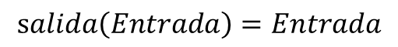
Puerta AND: Gradiente Descendete
Con este ejemplo vamos a ver como con una neurona vamos a ser capaces de resolver una puerta AND.
b₀ | e₁ | e₂ | y
1 | 0 | 0 | 0
1 | 0 | 1 | 0
1 | 1 | 0 | 0
1 | 1 | 1 | 1
e$ntrada(b_{0},e_{1}$, $e_{2})=w_{0}$ $b_{0}+w_{1} e_{1}+w_{2} e_{2}$
$$error\left(y_{i}, {salida}_{i}\right)=salida −y$$
$$salida\left(Entrada\right)=Entrada$$
función_perdida ($w_{0},w_{1}$, $w_{2}$)$=\frac{1}{2N} \sum_{i=1}^{N}{{error}_{i}^{2}}$

Slide 18
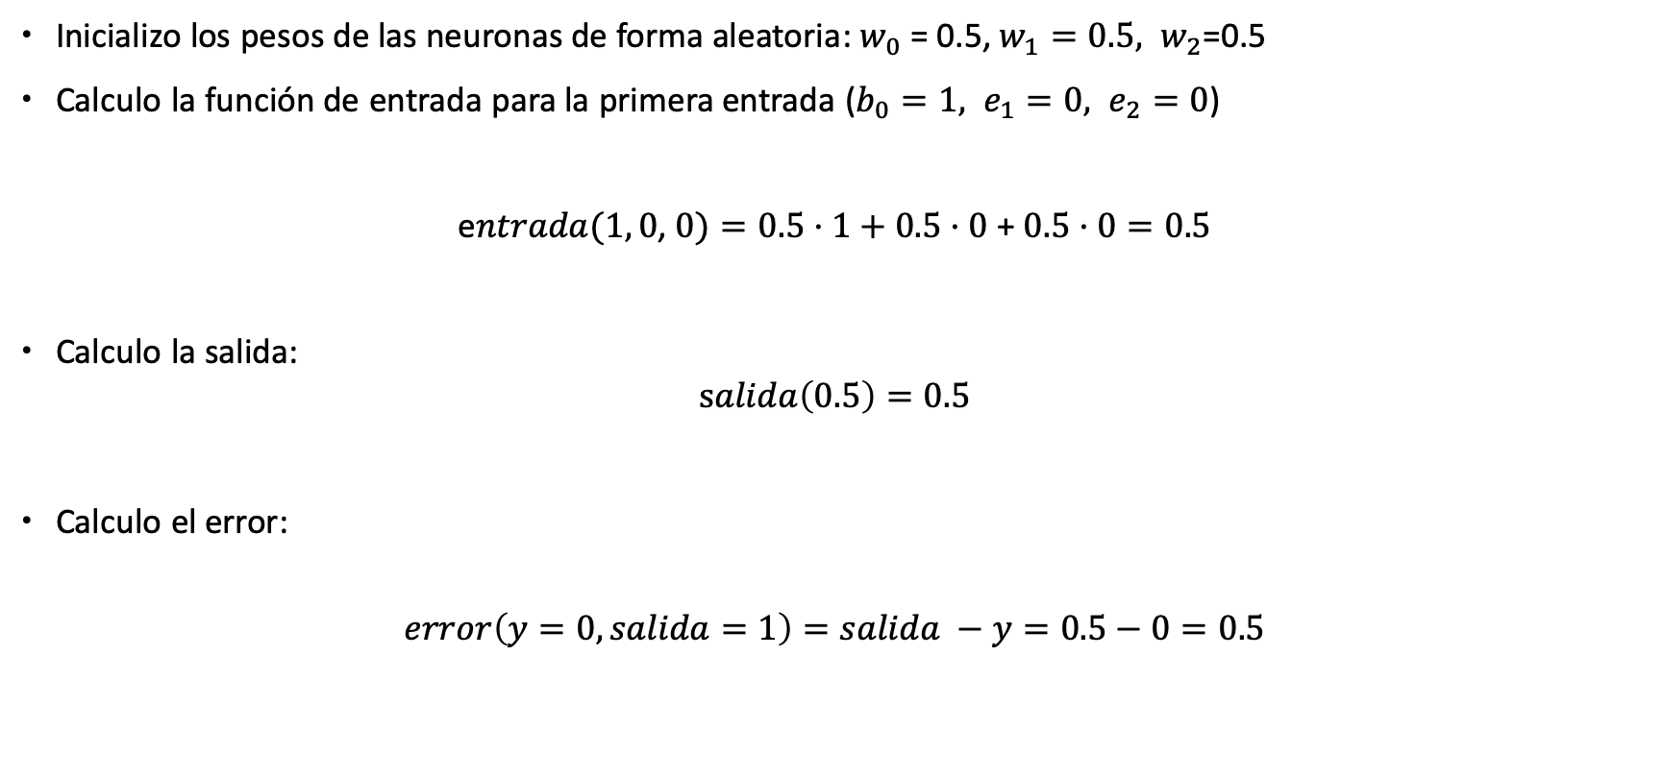
Gradiente Descendente
Inicializo los pesos de las neuronas de forma aleatoria: $w_{0}$ = 0.5, $w_{1}=0.5, w_{2}$=0.5
Calculo la función de entrada para la primera entrada ($b_{0}=1, e_{1}=0, e_{2}=0$)
e$ntrada(1, 0$, $0)=0.5$ $·1+0.5·0$ + $0.5·0=0.5$
Calculo la salida:
$$salida\left(0.5\right)=0.5$$
Calculo el error:
$$error\left(y=0, salida=1\right)=salida −y=0.5−0=0.5$$

Slide 19
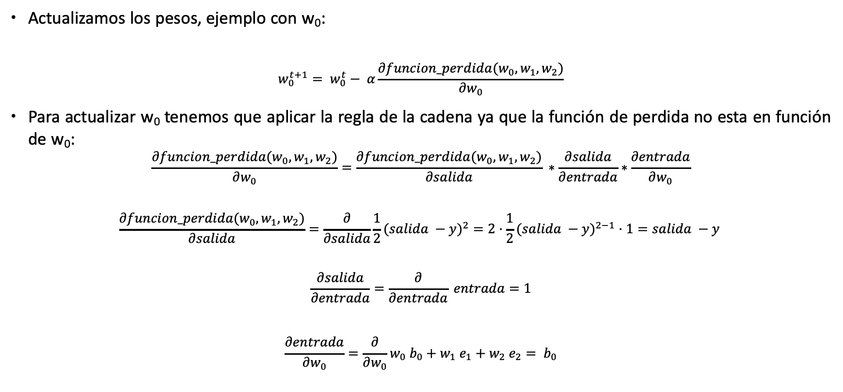
Gradiente Descendente
Actualizamos los pesos, ejemplo con w₀:
$$w_{0}^{t+1}= w_{0}^{t}− α\frac{∂funcion_perdida(w_{0},w_{1},w_{2})}{∂w_{0}}$$
Para actualizar w₀ tenemos que aplicar la regla de la cadena ya que la función de perdida no esta en función de w₀:
$$\frac{∂funcion_perdida(w_{0},w_{1},w_{2})}{∂w_{0}}=\frac{∂funcion_perdida(w_{0},w_{1},w_{2})}{∂salida} ∗\frac{∂salida}{∂entrada}∗\frac{∂entrada}{∂w_{0}}$$
$$\frac{∂funcion_perdida(w_{0},w_{1},w_{2})}{∂salida}=\frac{∂}{∂salida}\frac{1}{2}(salida −y)^{2}=2·\frac{1}{2}(salida −y)^{2−1}·1=salida −y$$
$$\frac{∂salida}{∂entrada}=\frac{∂}{∂entrada} entrada=1$$
$$\frac{∂entrada}{∂w_{0}}=\frac{∂}{∂w_{0}}w_{0} b_{0}+w_{1} e_{1}+w_{2} e_{2}= b_{0}$$

Slide 20
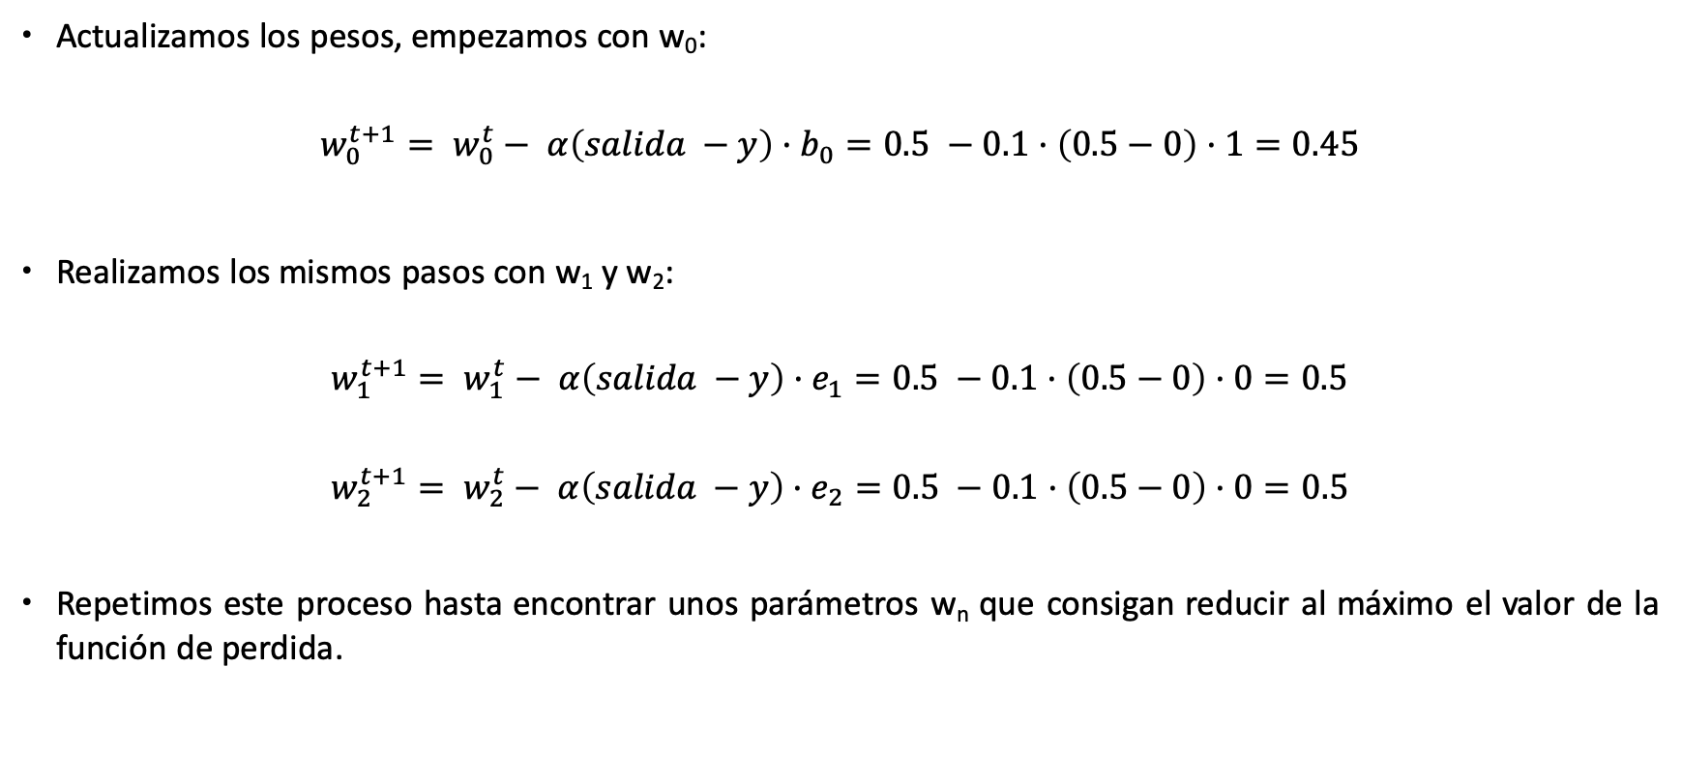
Gradiente Descendente
Actualizamos los pesos, empezamos con w₀:
$$w_{0}^{t+1}= w_{0}^{t}− α\left(salida −y\right)·b_{0}=0.5 −0.1·\left(0.5−0\right)·1=0.45$$
Realizamos los mismos pasos con w₁ y w₂:
$$w_{1}^{t+1}= w_{1}^{t}− α\left(salida −y\right)·e_{1}=0.5 −0.1·\left(0.5−0\right)·0=0.5$$
$$w_{2}^{t+1}= w_{2}^{t}− α\left(salida −y\right)·e_{2}=0.5 −0.1·\left(0.5−0\right)·0=0.5$$
Repetimos este proceso hasta encontrar unos parámetros w_{n} que consigan reducir al máximo el valor de la función de perdida.

Slide 21
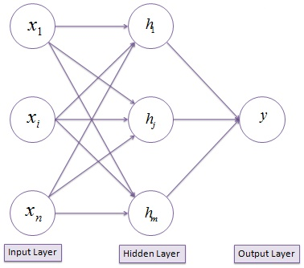
Tema 2: El Perceptrón Multicapa (MLP)

Slide 22
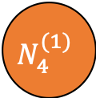
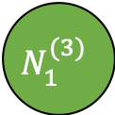
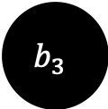

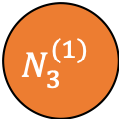
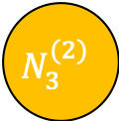

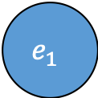
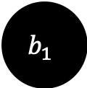








Perceptrón Multicapa
$$b_{0}$$
$$b_{1}$$
$$b_{2}$$
$$b_{3}$$
Capa Oculta 1
Capa Oculta 2
$$N_{1}^{(1)}$$
Capa Entrada
$$N_{1}^{(2)}$$
Capa Oculta 3
$$e_{1}$$
$$N_{2}^{(1)}$$
$$N_{1}^{(3)}$$
Capa Salida
$$N_{3}^{(1)}$$
$$N_{2}^{(2)}$$
$$N_{2}^{(3)}$$
$$e_{2}$$
$$N_{4}^{(1)}$$
$$N_{2}^{(3)}$$
$$N_{3}^{(2)}$$
$$N_{5}^{(1)}$$

Slide 23

Backpropagation

Slide 24













Perceptrón Multicapa
$$1$$
$$1$$
I₀
N₀
Pesos Capa 1:
$$w^{(1)}=\left[\begin{matrix}w_{1,0}^{(1)} & w_{2,0}^{(1)} \\ \begin{aligned}w_{1,1}^{(1)} \\ w_{1,2}^{(1)}\end{aligned} & \begin{aligned}w_{2,1}^{(1)} \\ w_{2,2}^{(1)}\end{aligned}\end{matrix}\right]=\left[\begin{matrix}1 & 2 \\ \begin{aligned}−1 \\ 0\end{aligned} & \begin{aligned}0 \\ 1\end{aligned}\end{matrix}\right]$$
Pesos Capa 2:
$$w^{(2)}=\left[\begin{aligned}w_{1,0}^{(2)} \\ w_{1,1}^{(2)} \\ w_{1,2}^{(2)}\end{aligned}\right]=\left[\begin{aligned}1 \\ 0,5 \\ −0,5\end{aligned}\right]$$
$$w_{1,0}^{(1)}=1$$
$$w_{2,0}^{(1)}=2$$
$$w_{1,0}^{(2)}=1$$
I₁
N₁
$$0$$
$$w_{1,1}^{(1)}=−1$$
$$w_{1,1}^{(2)}=0,5$$
$$w_{2,1}^{(1)}=0$$
S₁
$$0$$
$$w_{1,2}^{(1)}=0$$
I₂
N₂
$$0$$
$$w_{1,2}^{(2)}=−0,5$$
$$w_{2,2}^{(1)}=1$$
Capa 0
Entrada
Capa 1
Oculta
Capa 2
Salida

Slide 25

Perceptrón Multicapa
$$1$$
$$1$$
Entradas Neuronas Capa 1:
$E_{1}^{(1)}=w_{1,0}^{(1)}·I_{0}+w_{1,1}^{(1)}·I_{1}+w_{1,2}^{(1)}·I_{2}$ = 1·1+0·(-1)+0·0 = 1
$E_{2}^{(1)}=w_{2,0}^{(1)}·I_{0}+w_{2,1}^{(1)}·I_{1}+w_{2,2}^{(1)}·I_{2}$= 2·1+0·0+1·0 = 2
De forma matricial lo calculamos:
$$E^{(1)}=\left[I_{0}{ I}_{1}{ I}_{2}\right]\left[\begin{matrix}w_{1,0}^{(1)} & w_{2,0}^{(1)} \\ \begin{aligned}w_{1,1}^{(1)} \\ w_{1,2}^{(1)}\end{aligned} & \begin{aligned}w_{2,1}^{(1)} \\ w_{2,2}^{(1)}\end{aligned}\end{matrix}\right]=\left[1 0 0\right]\left[\begin{matrix}1 & 2 \\ \begin{aligned}−1 \\ 0\end{aligned} & \begin{aligned}0 \\ 1\end{aligned}\end{matrix}\right]= \left[1 2\right]$$
Salidas Neuronas Capa 1 (Función Activación sigmoidal):
$$S_{1}^{(1)}= \frac{1}{1+e^{−E_{1}^{(1)}}}=\frac{1}{1+e^{−1}}=0,73$$
$$S_{2}^{(1)}= \frac{1}{1+e^{−E_{2}^{(1)}}}=\frac{1}{1+e^{−2}}=0,88$$
I₀
1
N₀
$$w_{1,0}^{(1)}=1$$
$$w_{2,0}^{(1)}=2$$
$$w_{1,0}^{(2)}=1$$
I₁
0
N₁
$$0$$
$$w_{1,1}^{(1)}=−1$$
$$w_{1,1}^{(2)}=0,5$$
$$w_{2,1}^{(1)}=0$$
S₁
$$0$$
$$w_{1,2}^{(1)}=0$$
I₂
0
N₂
$$0$$
$$w_{1,2}^{(2)}=−0,5$$
$$w_{2,2}^{(1)}=1$$
Capa 0
Entrada
Capa 1
Oculta
Capa 2
Salida

Slide 26

Perceptrón Multicapa
$$1$$
$$1$$
Entrada Neurona Capa 2:
$E_{1}^{(2)}=w_{1,0}^{(2)}·N_{0}+w_{1,1}^{(2)}·N_{1}+w_{1,2}^{(2)}·N_{2}$
= 1 · 1 + 0.5 · 0.73 + (-0.5) · 0.88 = 0.92
De forma matricial lo calculamos:
$$E^{(2)}=\left[N_{0}{ N}_{1}{ N}_{2}\right]\left[\begin{aligned}w_{1,0}^{(2)} \\ w_{1,1}^{(2)} \\ w_{1,2}^{(2)}\end{aligned}\right]=\left[1 0.73 0.88\right]\left[\begin{aligned}1 \\ 0,5 \\ −0,5\end{aligned}\right]=0.92$$
Salida Neurona Capa 1 (Función Activación sigmoidal):
$$S_{1}^{(2)}= \frac{1}{1+e^{−E_{1}^{(2)}}}=\frac{1}{1+e^{−0.92}}=0,71$$
Error Cometido:
$error=y −S_{1}^{(2)}$ = 0 – 0,71 = -0.71
I₀
1
N₀
$$w_{1,0}^{(1)}=1$$
$$w_{2,0}^{(1)}=2$$
$$w_{1,0}^{(2)}=1$$
I₁
0
N₁ 0.73
$$0$$
$$w_{1,1}^{(1)}=−1$$
$$w_{1,1}^{(2)}=0,5$$
$$w_{2,1}^{(1)}=0$$
S₁
$$0$$
$$w_{1,2}^{(1)}=0$$
I₂
0
N₂
0.88
$$0$$
$$w_{1,2}^{(2)}=−0,5$$
$$w_{2,2}^{(1)}=1$$
Capa 0
Entrada
Capa 1
Oculta
Capa 2
Salida

Slide 27

Perceptrón Multicapa
$$1$$
$$1$$
Backpropagation. Cálculo de la $δ_{1}^{(2)}$
$$δ_{1}^{(2)}=error· g^{′}\left(S_{1}^{\left(2\right)}\right)=error·\frac{1}{1+e^{−S_{1}^{(2)}}}·\left(1 −\frac{1}{1+e^{−S_{1}^{(2)}}}\right)=−0.71·\frac{1}{1+e^{−0.71}}·\left(1 −\frac{1}{1+e^{−0.71}}\right)=−0.71·0.67·\left(1−0.67\right)=−0.16$$
Calculamos los deltas de cada peso Capa 2:
$${∆w}_{1,0}^{(2)}= α·S_{0}^{(1)}·δ_{1}^{(2)}=0.5·1·\left(−0.16\right)=−0.08$$
$${∆w}_{1,1}^{(2)}= α·S_{1}^{(1)}·δ_{1}^{(2)}=0.5·0.73·\left(−0.16\right)=−0.06$$
$${∆w}_{1,2}^{(2)}= α·S_{2}^{(1)}·δ_{1}^{(2)}=0.5·0.88·\left(−0.16\right)=−0.07$$
I₀
1
N₀
$$w_{1,0}^{(1)}=1$$
$$w_{2,0}^{(1)}=2$$
$$w_{1,0}^{(2)}=1$$
I₁
0
N₁ 0.73
$$0$$
$$w_{1,1}^{(1)}=−1$$
$$w_{1,1}^{(2)}=0,5$$
$$w_{2,1}^{(1)}=0$$
S₁
0.71
$$0$$
$$w_{1,2}^{(1)}=0$$
I₂
0
N₂
0.88
$$0$$
$$w_{1,2}^{(2)}=−0,5$$
$$w_{2,2}^{(1)}=1$$
Capa 0
Entrada
Capa 1
Oculta
Capa 2
Salida

Slide 28





Perceptrón Multicapa
$$1$$
$$1$$
Backpropagation. Cálculo de la $δ_{i}^{(1)}$:
$$V_{1}^{(1)}=w_{1,1}^{(2)}·δ_{1}^{(2)}=0.5·\left(−0.16\right)=−0.08$$
$$V_{2}^{(1)}=w_{1,2}^{(2)}·δ_{1}^{(2)}=(−0.5)·\left(−0.16\right)=0.08$$
$$δ_{1}^{(1)}=V_{1}^{(1)}· g^{′}\left(S_{1}^{\left(1\right)}\right)=V_{1}^{(1)}·\frac{1}{1+e^{−S_{1}^{(1)}}}·\left(1 −\frac{1}{1+e^{−S_{1}^{(1)}}}\right)=−0.08·\frac{1}{1+e^{−0.73}}·\left(1 −\frac{1}{1+e^{−0.73}}\right)=−0.08·0.67·\left(1−0.67\right)=−0.02$$
$$δ_{2}^{(1)}=V_{2}^{(1)}· g^{′}\left(S_{2}^{\left(1\right)}\right)=V_{2}^{(1)}·\frac{1}{1+e^{−S_{2}^{(1)}}}·\left(1 −\frac{1}{1+e^{−S_{2}^{(1)}}}\right)=0.08·\frac{1}{1+e^{−0.88}}·\left(1 −\frac{1}{1+e^{−0.88}}\right)=0.08·0.71·\left(1−0.71\right)=0.02$$
I₀
1
N₀
$$w_{1,0}^{(1)}=1$$
$$w_{2,0}^{(1)}=2$$
$${∆w}_{1,0}^{(2)}=−0.08$$
$$w_{1,0}^{(2)}=1$$
I₁
0
N₁ 0.73
$$0$$
$$w_{1,1}^{(1)}=−1$$
$$w_{1,1}^{(2)}=0,5$$
$$δ_{1}^{(2)}=−0.16$$
$$w_{2,1}^{(1)}=0$$
$${∆w}_{1,1}^{(2)}=−0.06$$
S₁
0.71
$$0$$
$$w_{1,2}^{(1)}=0$$
$${∆w}_{1,2}^{(2)}=−0.07$$
I₂
0
N₂
0.88
$$0$$
$$w_{1,2}^{(2)}=−0,5$$
$$w_{2,2}^{(1)}=1$$
Capa 0
Entrada
Capa 1
Oculta
Capa 2
Salida

Slide 29



Perceptrón Multicapa
$$1$$
$$1$$
Calculamos los deltas de cada peso Capa 1:
$${∆w}_{1,0}^{(1)}= α·S_{0}^{(0)}·δ_{1}^{(1)}=0.5·1·\left(−0.02\right)=−0.01$$
$${∆w}_{2,0}^{(1)}= α·S_{0}^{(0)}·δ_{2}^{(1)}=0.5·1·0.02=0.01$$
$${∆w}_{1,1}^{(1)}= α·S_{1}^{(0)}·δ_{1}^{(1)}=0.5·0·\left(−0.02\right)=0$$
$${∆w}_{2,1}^{(1)}= α·S_{1}^{(0)}·δ_{2}^{(1)}=0.5·0·0.02=0$$
$${∆w}_{1,2}^{(1)}= α·S_{2}^{(0)}·δ_{1}^{(1)}=0.5·0·\left(−0.02\right)=0$$
$${∆w}_{2,2}^{(1)}= α·S_{2}^{(0)}·δ_{2}^{(1)}=0.5·0·0.02=0$$
I₀
1
N₀
$$w_{1,0}^{(1)}=1$$
$$w_{2,0}^{(1)}=2$$
$${∆w}_{1,0}^{(2)}=−0.08$$
$$w_{1,0}^{(2)}=1$$
$$δ_{1}^{(1)}=−0.02$$
I₁
0
N₁ 0.73
$$0$$
$$w_{1,1}^{(1)}=−1$$
$$w_{1,1}^{(2)}=0,5$$
$$δ_{1}^{(2)}=−0.16$$
$$w_{2,1}^{(1)}=0$$
$${∆w}_{1,1}^{(2)}=−0.06$$
S₁
0.71
$$0$$
$$w_{1,2}^{(1)}=0$$
$$δ_{1}^{(1)}=0.02$$
$${∆w}_{1,2}^{(2)}=−0.07$$
I₂
0
N₂
0.88
$$0$$
$$w_{1,2}^{(2)}=−0,5$$
$$w_{2,2}^{(1)}=1$$
Capa 0
Entrada
Capa 1
Oculta
Capa 2
Salida

Slide 30







Perceptrón Multicapa
$$1$$
$$1$$
Actualización Pesos Capa 2:
$$w^{(2)}=\left[\begin{aligned}w_{1,0}^{(2)} \\ w_{1,1}^{(2)} \\ w_{1,2}^{(2)}\end{aligned}\right]+\left[\begin{aligned}{∆w}_{1,0}^{(2)} \\ {∆w}_{1,1}^{(2)} \\ ∆w_{1,2}^{(2)}\end{aligned}\right]=\left[\begin{aligned}1 \\ 0,5 \\ −0,5\end{aligned}\right]+\left[\begin{aligned}−0.08 \\ −0.06 \\ −0,07\end{aligned}\right]=\left[\begin{aligned}0.92 \\ 0,44 \\ −0,43\end{aligned}\right]$$
Actualización Pesos Capa 2:
$$w^{(1)}=\left[\begin{matrix}w_{1,0}^{(1)} & w_{2,0}^{(1)} \\ \begin{aligned}w_{1,1}^{(1)} \\ w_{1,2}^{(1)}\end{aligned} & \begin{aligned}w_{2,1}^{(1)} \\ w_{2,2}^{(1)}\end{aligned}\end{matrix}\right]+\left[\begin{matrix}{∆w}_{1,0}^{(1)} & ∆w_{2,0}^{(1)} \\ \begin{aligned}{∆w}_{1,1}^{(1)} \\ ∆w_{1,2}^{(1)}\end{aligned} & \begin{aligned}{∆w}_{2,1}^{(1)} \\ {∆w}_{2,2}^{(1)}\end{aligned}\end{matrix}\right]=\left[\begin{matrix}1 & 2 \\ \begin{aligned}−1 \\ 0\end{aligned} & \begin{aligned}0 \\ 1\end{aligned}\end{matrix}\right]+\left[\begin{matrix}−0.01 & 0.01 \\ \begin{aligned}0 \\ 0\end{aligned} & \begin{aligned}0 \\ 0\end{aligned}\end{matrix}\right]=\left[\begin{matrix}0.99 & 2.01 \\ \begin{aligned}−1 \\ 0\end{aligned} & \begin{aligned}0 \\ 1\end{aligned}\end{matrix}\right]$$
I₀
1
N₀
$${∆w}_{1,0}^{(1)}=−0.01$$
$$w_{1,0}^{(1)}=1$$
$$w_{2,0}^{(1)}=2$$
$${∆w}_{1,0}^{(2)}=−0.08$$
$$w_{1,0}^{(2)}=1$$
$${∆w}_{2,0}^{(1)}=0.01$$
$$δ_{1}^{(1)}=−0.02$$
I₁
0
N₁ 0.73
$$0$$
$$w_{1,1}^{(1)}=−1$$
$$w_{1,1}^{(2)}=0,5$$
$${∆w}_{1,1}^{(1)}=0$$
$$δ_{1}^{(2)}=−0.16$$
$$w_{2,1}^{(1)}=0$$
$${∆w}_{2,1}^{(1)}=0$$
$${∆w}_{1,1}^{(2)}=−0.06$$
S₁
0.71
$$0$$
$$w_{1,2}^{(1)}=0$$
$$δ_{1}^{(1)}=0.02$$
$${∆w}_{1,2}^{(2)}=−0.07$$
I₂
0
$${∆w}_{1,2}^{(1)}=0$$
N₂
0.88
$$0$$
$$w_{1,2}^{(2)}=−0,5$$
$$w_{2,2}^{(1)}=1$$
$${∆w}_{2,2}^{(1)}=0$$
Capa 0
Entrada
Capa 1
Oculta
Capa 2
Salida

Slide 31









Perceptrón Multicapa
$$1$$
$$1$$
I₀
N₀
$$w_{1,0}^{(1)}=0.99$$
$$w_{2,0}^{(1)}=2.01$$
$$w_{1,0}^{(2)}=0.92$$
I₁
N₁
$$w_{1,1}^{(1)}=−1$$
$$w_{1,1}^{(2)}=0,44$$
$$w_{2,1}^{(1)}=0$$
S₁
$$w_{1,2}^{(1)}=0$$
I₂
N₂
$$w_{1,2}^{(2)}=−0,43$$
$$w_{2,2}^{(1)}=1$$
Capa 0
Entrada
Capa 1
Oculta
Capa 2
Salida

Slide 32
Entrenar una Red Neuronal - MLP
Para crear y entrenar una Red Neuronal (un Perceptrón Multicapa):
Recopilar conjunto de datos (Cuantos más datos mejor).
Diseñar una función de perdida (loss function) apropiada para el problema; por ejemplo:
MSE para problemas de regresión.
Cross Entropy para problemas de clasificación (Clasificación binaria: “binary crossentropy” y Clasificación Múltiple: “categorical_crossentropy”).
Definir la arquitectura de la Red Neuronal y sus hiperparámetros.
Número de Capas y Neuronas por Capa.
Funciones de Activación.
Hiperparámetros: Learning Rate, Regularization Rate, Epochs, Batch Size, etc.
Aplicar un algoritmo de optimización para minimizar la función de pérdida para que ajuste los pesos de la red:
SGD: Stochastic Gradient Descent
RMSProp
Adam
AdaGrad
AdaDelta
AdaMax

Slide 33

Epochs
Los Epochs (las épocas en Castellano) es un hiperparámetro que indica el número de veces que la Red Neuronal aprenderá de todas las observaciones de Dataset.
Por ejemplo, si tenemos un Dataset con 200K observaciones y le indicamos a la red que realice 50 epochs, esto significa que la Red Neuronal leerá y aprenderá 50 veces las 200K observaciones del Dataset; es decir, que leerá 10.000K observaciones (200k x 50).
VARIABLES
DataSet
OBSERVACIONES
x
y

Slide 34
Batch Size
El Batch Size es un hiperparámetro que indica el número de observaciones que tiene que leer la Red Neuronal antes de actualizar el modelo (los pesos de la Red Neuronal).
Por ejemplo con un Batch Size de 100 lo que haremos será calcular la salida para 100 Observaciones y calcular sus errores en función de la predicción que realice la Red. Posteriormente se calcula el error medio de las 100 observaciones y se actualizan los pesos de la Red Neuronal.
Un Batch Size pequeño: la Red Neuronal aprenda muy bien pero tardará mucho tiempo en calcular el modelo.
Barch Size grande: la Red Neuronal no aprenda tan bien pero tardará menos tiempo en calcular el modelo.
VARIABLES
Batch 1
DataSet
Batch 2
Batch 3
OBSERVACIONES
Batch 4
Batch 5
Batch 6
Batch 7
x
y

Slide 35

Dropout
El Dropout es un método que se utilizada para la regularización, que tiene como objetivo reducir el overfiting.
Consiste en perturbar la red en cada pasada de entrenamiento (feed-forward y backpropagation), eliminando al azar algunas de las unidades de cada capa.
El objeto es que al introducir ruido en el proceso de entrenamiento evitamos el overfiting, pues en cada paso de la iteración estamos limitando el número de unidades que la red puede usar para ajustar las respuestas.
DROPOUT

Slide 36

Playground.Tensorflow (Regresión)

Slide 37

Playground.Tensorflow (Puerta AND|OR)

Slide 38

Playground.Tensorflow (Puerta XOR)

Slide 39

Playground.Tensorflow (no lineal)
Notes:
Si hace clic en cada una de las neuronas en la capa oculta, verá que cada una de ellas está haciendo una clasificación simple de una sola línea:
La primera neurona verifica si un punto de datos está a la izquierda o a la derecha
La segunda neurona verifica si está en la parte superior derecha
El tercero verifica si está en la parte inferior derecha
Estos tres resultados se llaman características de los datos. Los resultados de estas neuronas indican la fortaleza de sus características correspondientes.
Finalmente, la neurona en la capa de salida usa estas características para clasificar los datos. Si dibuja un espacio tridimensional que consista en los valores característicos, la neurona final simplemente puede dividir este espacio con un plano plano. Este es un ejemplo de una transformación de los datos originales en un espacio de características.

Slide 40

Playground.Tensorflow (no lineal)

Slide 41

Playground.Tensorflow (Regresión)

Slide 42
Keras
Keras es una librería en Python desarrollada por François Chollet (ingeniero de Google) que en esencia es un wrapper sobre TensorFlow y Theano.
https://github.com/keras-team/keras
TensorFlow y Theano son librería muy potentes pero tienen el “problema” que de son muy difíciles de utilizar, por lo que Keras empezó a desarrollarse por Chollet con el objetivo de crear una librería sencilla de utilizar para temas de Deep Learning.
Los principios en los que se basa Keras son los siguientes:
Modularidad: Una red neuronal se entiende como una secuencia o grafo de capas de neuronas.
Minimalismo: La librería proporciona lo justo y necesario para crear y entrenar redes maximizando la legibilidad del código.
Extensibilidad: Los nuevos componentes tienen que ser fáciles de añadirse a Keras.
Python: Keras es Python nativo.

Slide 43
Keras
Instalación de Keras con PIP:
pip install keras
Tras la instalación por defecto de Keras, queda configurado de tal manera que utilizará la librería de TensorFlow. Esto lo podemos ver en su fichero de configuración que se encuentra en:
~/.keras/keras.json
El contenido de este fichero por defecto es el siguiente:
Si se quiere utilizar Theano en vez de TensorFlow hay que especificarlo por línea de comandos de la siguiente forma:
KERAS_BACKEND=theano python -c "from keras import backend; print(backend._BACKEND)"
{ "floatx": "float32", "epsilon": 1e-07, "backend": "tensorflow", "image_data_format": "channels_last" }

Slide 44
Keras – Como construir los modelos
Pasos para construir una red neuronal en Keras:
Definir el modelo: crear el Sequential model y añadir las capas con su configuración.
Compilar el modelo: definir o especificar la función de pérdida y llamar al método compile().
Ajustar (fit) el modelo: entrenar el modelo con los datos de entrenamiento llamando al método fit().
Realizar predicciones: usando el modelo se pueden realizar predicciones con nuevos datos llamando a los métodos evaluate() o predict().

Slide 45
Keras - Documentación
Funciones de Activación: https://keras.io/activations/
Funciones de Perdida: https://keras.io/losses/
Optimizadores: https://keras.io/optimizers/
Métricas de Evaluación: https://keras.io/metrics/
Regularizadores: https://keras.io/regularizers/

Slide 46

Tema 4: Redes Neuronales Convolucionales

Slide 47
Introducción
Las redes neuronales convolucionales (también llamadas ConvNets o CNN) son una poderosa técnica dentro de las redes neuronales artificiales, que nos permiten entre otras cosas imitar el sentido de la vista.
El sentido de la vista es uno de los grandes prodigios de la Naturaleza, el cual nos permite identificar objetos dentro de nuestro campo de visión, sin siquiera detenernos a pensar en ello.
No solo podemos identificar los objetos, sino que también podemos percibir su profundidad, distinguir perfectamente sus contornos, y separarlos de sus fondos.
Podríamos decir que los ojos captan datos de píxeles y el cerebro transforma esos datos en información (características) más significativas (líneas, curvas, formas, et.) que nos permiten identificar esos objetos (personas, perros, coches, etc.)

Slide 48

Introducción
Estudiando el comportamiento de la corteza visual, sabemos que contiene una disposición jerarquica compleja de neuronas tal que:
La información visual es introducida en la corteza a través del área visual primaria, llamada V1.
Las neuronas de V1 se ocupan de características visuales de bajo nivel, tales como pequeños segmentos de contorno, componentes de pequeña escala del movimiento, disparidad binocular, e información básica de contraste y color.
V1 alimenta de información a otras áreas, como V2, V4 y V5.
Cada una de estas áreas se ocupa de los aspectos más específicos o abstractas de la información, como por ejemplo las neuronas en V4 se ocupan de objetos de mediana complejidad, tales como formas de estrellas en diferentes colores.

Slide 49

Perceptrón Multicapa
Dado un conjunto de imágenes en escala de grises con un tamaño de 28 × 28 píxeles cada una, una red neuronal tradicional (perceptrón) requeriría 784 neuronas de entrada.
El aplanamiento de la matriz de píxeles de la imagen a un vector de valores de píxeles pierde toda la estructura espacial de la imagen.

Slide 50
Ventajas de las CNN
Las redes neuronales convolucionales respetan y preservan la relación espacial entre los píxeles mediante el aprendizaje de representaciones de características internas mediante el uso de pequeños cuadrados de datos de entrada.
Las características se aprenden y se utilizan en toda la imagen, lo que permite que los objetos de las imágenes se desplacen y que la red los detecte.
Esta es la razón por la cual la red es tan útil para el reconocimiento de objetos en fotografías, seleccionando dígitos, caras, objetos, etc. con una orientación variable.
A continuación se detallan algunos de los beneficios de usar redes neuronales convolucionales:
Utilizan menos parámetros (pesos) para aprender que un Perceptrón.
Están diseñados para ser invariables a la posición del objeto y la distorsión en la escena.
Aprenden y generalizan automáticamente las características del dominio de entrada.

Slide 51
Capas CNN
Hay 3 tipos de capas en una red neuronal convolucional:
Capa Convolucional: da el nombre a la red.
Capa de Pooling: (o capa de reducción) reduce la cantidad de parámetros al quedarse con las características más comunes de la imagen.
Capa Clasificadora: esta totalmente conectada a las capas anteriores y nos va dar el resultado final de la red. Estas capas son exactamente igual que un perceptrón.

Slide 52

Capa Convolucional
Los Kernels o filtros son esencialmente las neuronas de la capa.
En la convolución se realizan operaciones de productos y sumas entre la matriz de entrada y los N Kenels, generando un mapa de características.
Los características extraídas corresponden a cada posible ubicación del filtro en la imagen original.
La ventaja es que el mismo kernel (neurona) sirve para extraer la misma característica en cualquier parte de la matriz, por lo que se consigue reducir el número de conexiones y el número de parámetros a entrenar en comparación con perceptrón multicapa.
Después de aplicar la convolución se le aplica a los mapas de características una función de activación.

Slide 53



Kernel
Un kernel (o filtro) es una función que se le aplica a una imagen pixel a pixel para transformarla en otra imagen.
Kernel Gaussiano
Kernel Logaritmico

Slide 54

Proceso de Convolución

Slide 55
Capa Pooling (reducción)
La capa de reducción o pooling se coloca generalmente después de la capa convolucional.
Su utilidad principal radica en la reducción de las dimensiones espaciales (ancho x alto) del volumen de entrada, quedándose con las características más comunes para la siguiente capa convolucional.
La forma de reducir parámetros se realiza mediante la extracción de estadísticas como el promedio o el máximo de una región fija del mapa de características.
La operación realizada por esta capa también se llama reducción de muestreo, ya que la reducción de tamaño conduce también a la pérdida de información. Sin embargo, una pérdida de este tipo puede ser beneficioso para la red por dos razones:
La disminución en el tamaño conduce a una menor sobrecarga de cálculo para las próximas capas de la red;
Reduce el Overfiting

Slide 56

Capa Pooling (reducción)
Las operaciones que se suelen utilizar en esta capa con max-pooling y el avg-pooling, que divide a la imagen de entrada en un conjunto de rectángulos y, respecto de cada subregión, se va quedando con el máximo valor o su media respectivamente.

Slide 57
Capa Clasificadora (Perceptrón)
El final de las capas convolucional y de reducción, se utilizan capas completamente conectadas (un perceptrón) en la que cada pixel se considera como una neurona separada al igual que en un perceptrón multicapa.
La última capa de neuronas de la red clasificadora es una capa que tendrá tantas neuronas como el número de clases a predecir.

Slide 58

Arquitectura CNN

Slide 59

Reconocimiento de dígitos
El “Hola Mundo” de las redes neuronales (convolucionales) es el reconocimiento de dígitos del 0 al 9 del dataset MNIST.
Esta dataset contiene 60.000 imágenes de entrenamiento y 10.000 imágenes de test, ambas con unas dimensiones de 28x28 pixeles.
El objetivo de este primer ejemplo es predecir dada una imagen el número que esta escrito.

Slide 60

Ejemplo reconocimiento imágenes
Utilizando el dataser ‘Cifar-10’, se pide desarrollar y definir una red neuronal convolucional que sea capaz de clasificar con la mayor precisión posible los objetos que aparecen en las imágenes.
Este dataset esta formado por 50.000 fotos de entrenamiento y 10.000 fotos de test divididas en 10 clases:

Slide 61

Tema 5: Redes Neuronales Recurrentes

Slide 62
Redes Neuronales Recurrentes
Las redes neuronales recurrentes (RNN) constituyen una herramienta muy apropiada para modelar series temporales y para el Procesamiento del Lenguaje Natural.
Las RNN son, en principio, un modelo computacional más potente que las clásicas redes neuronales (Perceptrón).
Esta mayor potencia proviene del hecho de que las RNN son capaces de procesar secuencias temporales gracias a la posibilidad de recordar parcialmente la historia relevante de la secuencia por medio de una representación en forma de estado (implementa una cierta memoria).
Esta memoria no existe de manera natural en las redes no recurrentes, utilizadas principalmente para el procesamiento de datos estáticos.

Slide 63

Redes de Jordan - Historia
Las redes de Jordan son redes parcialmente recurrentes propuestas en 1986.
En estas redes se definen unas neuronas de contexto (color naranja) que son unas neuronas espaciales en la capa de entrada, receptoras de las conexiones recurrentes; es decir, que reciben como entra la salida de las neuronas de alguna capa posterior.
En las redes de Elman las neuronas de contexto reciben como entrada las salida de las neuronas de las capas ocultas.

Slide 64

Redes de Elman - Historia
Las redes de Elma son redes parcialmente recurrentes propuestas en 1990.
En las redes de Elman las neuronas de contexto reciben como entrada las salida de las neuronas de las capas ocultas.

Slide 65


RNN – Recurrent Neural Network
La RNN simples unen los datos asignados de la entrada actual (x_{t}) y las salidas anteriores (h_{t-1}).
Tras unirse estas pasan por una activación de tipo tangente hiperbólica (-1,1) y forman la salida actual (o_{t}).
$$h_{t}=tanh\left(W·x_{t}+U·h_{t−1}\right) →donde \left\{\begin{aligned}x_{t} ∈ ℝ^{d}:vector de entrada \\ h_{t} ∈ ℝ^{h}:vector de estado oculto \\ W ∈ ℝ^{hxd}:Matriz de pesos de las conexiones de entrada \\ U ∈ ℝ^{hxh}:Matriz de peses de las conexiones recurrentes\end{aligned}\right.$$

Slide 66
GRU – Gated Recurrent Unit
Updated Gate: Decide cuanta información del pasado es importante en la salida actual
Reset Gate: Decide cuanta información del pasado es necesario olvidar.

Slide 67

GRU – Gated Recurrent Unit
$$r_{t}=sigmoid\left(W_{z}·\left[h_{t−1},X_{t}\right]\right)$$
$$z_{t}=sigmoid\left(W_{r}·\left[h_{t−1},X_{t}\right]\right)$$
$${\tilde{h}}_{t}=tanh(W·[r_{t}∗h_{t−1}, X_{t}])$$
$$h_{t}=\left(1−z_{t}\right)∗h_{t−1}+z_{t}∗{\tilde{h}}_{t}$$
Notes:
Post interesante de las GRU y LSTM: https://towardsdatascience.com/illustrated-guide-to-lstms-and-gru-s-a-step-by-step-explanation-44e9eb85bf21

Slide 68

GRU – Gated Recurrent Unit

Slide 69
LSTM – Long Short-Term Memory
Input Gate
Output Gate
State Cell
forget Gate
Candidate Gate

Slide 70

LSTM – Long Short-Term Memory
$$f_{t}=sigmoid\left(W_{f}·\left[h_{t−1},X_{t}\right]\right)$$
$$i_{t}=sigmoid\left(W_{i}·\left[h_{t−1},X_{t}\right]\right)$$
$${\tilde{C}}_{t}=tanh\left(W_{c}·\left[h_{t−1}, X_{t}\right]\right)$$
$$o_{t}=sigmoid\left(W_{o}·\left[h_{t−1},X_{t}\right]\right)$$
$$C_{t}=f_{t}∗C_{t−1}+i_{t}∗{\tilde{C}}_{t}$$
$$h_{t}=o_{t}∗tanh\left(C_{t}\right)$$
f_{t} → forget gate (Puerta de olvido): Que parte de la información del pasado no es importante.
i_{t} → input gate (Puerta de olvido): De la información actual, hay algo que sea importante para recordar.
c_{t} → candidate gate (Puerta de olvido): Si hay algo importante que recordar, cómo lo combinamos con la información del pasado
o_{t} → output gate (Puerta de olvido): Que información es importante a corto plazo

Slide 71

LSTM – Long Short-Term Memory

Slide 72


